Slide 1


Power IMS
Dein Modulares, Integriertes
Managementsystem in M365
Notes:
Hi everyone!
It’s great to see so many familiar and new faces here.
I’m going to start with a bit of a challenge: Why are you still typing?
No, seriously—we are at the M365 Summit, we have the most powerful AI in the world sitting right in our Outlook and Teams, and yet we still spend hours painstakingly crafting every single command.
Today, I’m going to show you how to flip the script. We’re going to let Copilot write its own prompts. Welcome to the world of Reverse Prompting!

Slide 2
Agenda
Power IMS
Intro
Live Demo
Power IMS
Installation, Preise, Q&A
Kurzes Intro, Vorstellungsrunde
So funktioniert Power IMS in der Praxis
Infos zu Erweiterungs-Modulen und Platz für Fragen
01
02
03
04
05
Überblick
Power IMS
Vorgehen, Architektur
Kurzer Lösungsüberblick zu Power IMS
Etwas mehr Details zur Power IMS Lösungslandschaft

Slide 3
Break slide
POWER IMS
Creative break
Intro
Notes:
After inserting your picture, right click on the picture and “Send to Back” picture to get the Gradient Effect.

Slide 4
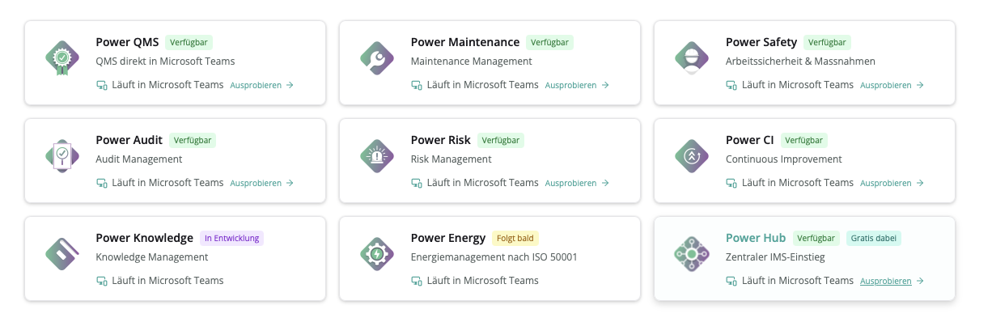
Power IMS – Was ist das?
Power IMS
Modulares , integriertes Managementsystem auf Basis von M365.
Unterstützt bei der digitalen Verwaltung von Prozessen, Dokumenten, Audits, Massnahmen und kontinuierlichen Verbesserungen.
Direkt integriert in SharePoint, Teams und die Microsoft Cloud.

Slide 5
Deine Paint-Points?
POWER IMS
Hohe Kosten…
Inselleben…
Einsame Wüste…
Kostenintensive, komplexe und schlecht integrierte IMS Tools nerven die Anwender?
Kein Intergration in Teams, SharePoint, M365 vorhanden? Alles fühlt sich schwerfällig an?
Kein Mensch hier? Könnte dran liegen dass die Lösung zu kompliziert oder veraltet ist?
Weg von Dokumentenchaos in verstaubten Ablagen und Excel-Audits-Sheets hin zur integrierten Plattform in M365.

Slide 6
Darum Power IMS?
Power IMS
Aufgeräumt
Integriert
Beliebt
Bestehende Strukturen aufräumen, bereinigen, ordnen und vereinfachen
Themen näher beisammmen bringen, in M365 und somit den Arbeitsalltag integrieren
Akzeptanz und Mitwirkung erhöhen, dadurch Qualität und stetige Optimierung bestärken
100% M365 – kein separates IMS mehr nötig – keine Medienbrüche

Slide 7
Was ist dein Mehrwert?
POWER IMS
Boost für M365 Plattform
Vollintegrierte IMS Lösung
Kostengünstiges Komplett-Paket
Einfache und klare Strukturen
Wir nutzen das Potential von M365 und schöpfen einen Mehrwert aus bereits bezahlten Lizenzen, alle Daten bleiben im SharePoint
Power IMS ist vollintegriert in M365/Teams und nutzt SharePoint, Power Automate und Power Apps als Grundlage
Wir liefern Power IMS mit allen gewünschten Bausteinen und dem nötigen Wissen, schnell & effizient
Power IMS steht für Einfachheit in Bedienung und Erscheinungsbild mit klarem Fokus auf alle Anwender im Unternehmen

Slide 8
Break slide
POWER IMS
Creative break
überblick
Notes:
After inserting your picture, right click on the picture and “Send to Back” picture to get the Gradient Effect.

Slide 9

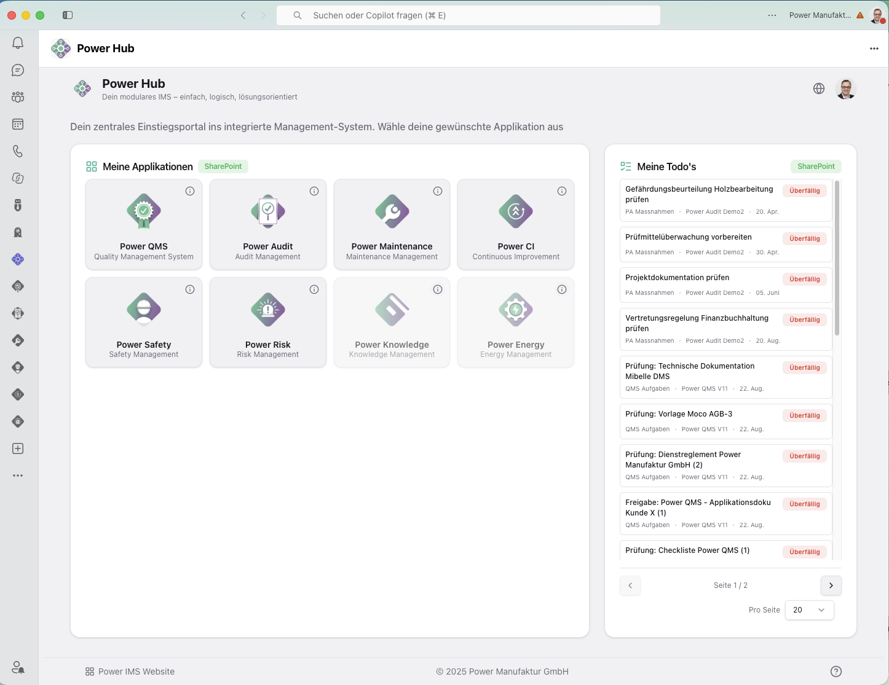

Slide 10

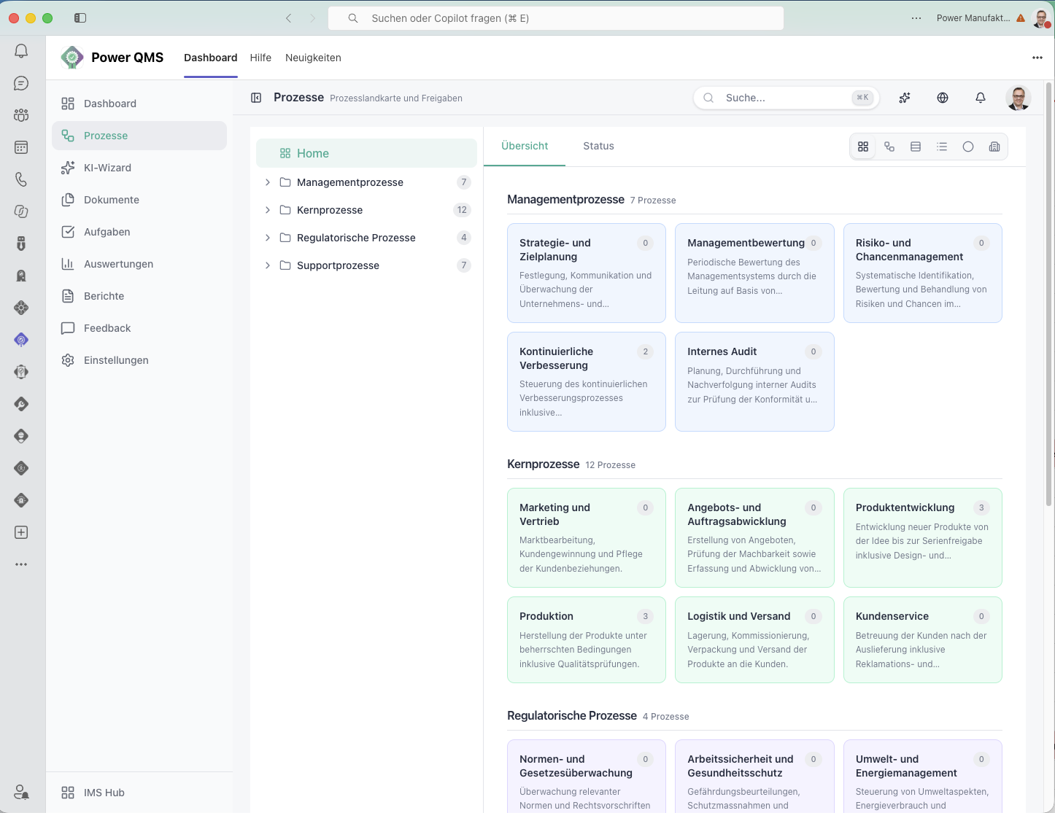

Slide 11

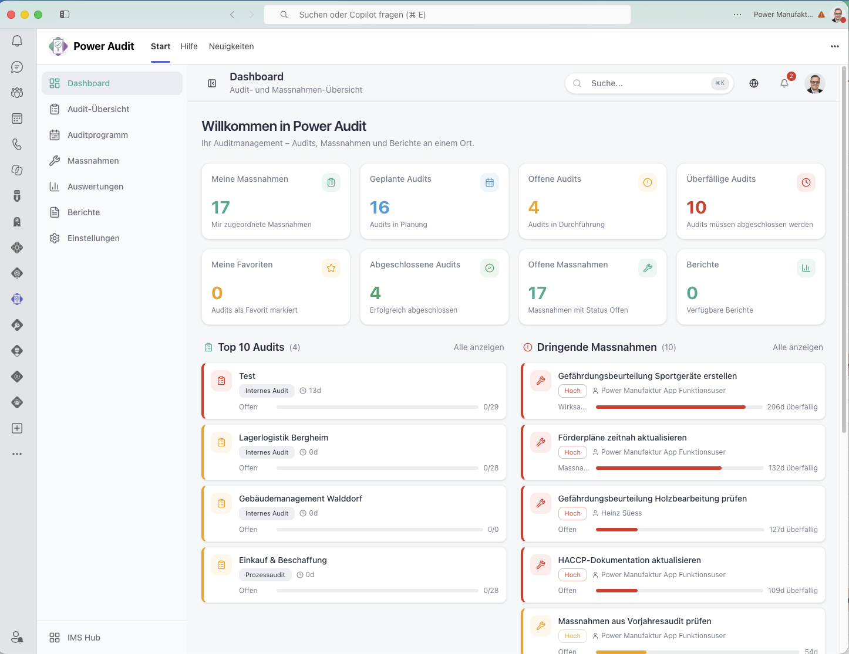

Slide 12

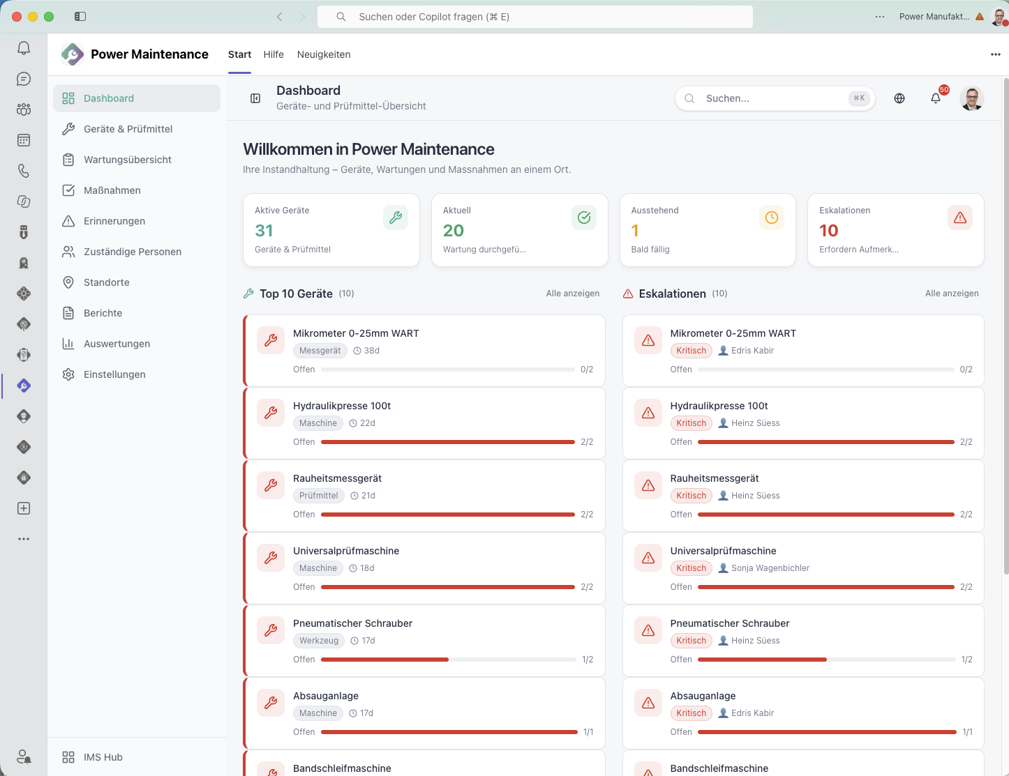

Slide 13

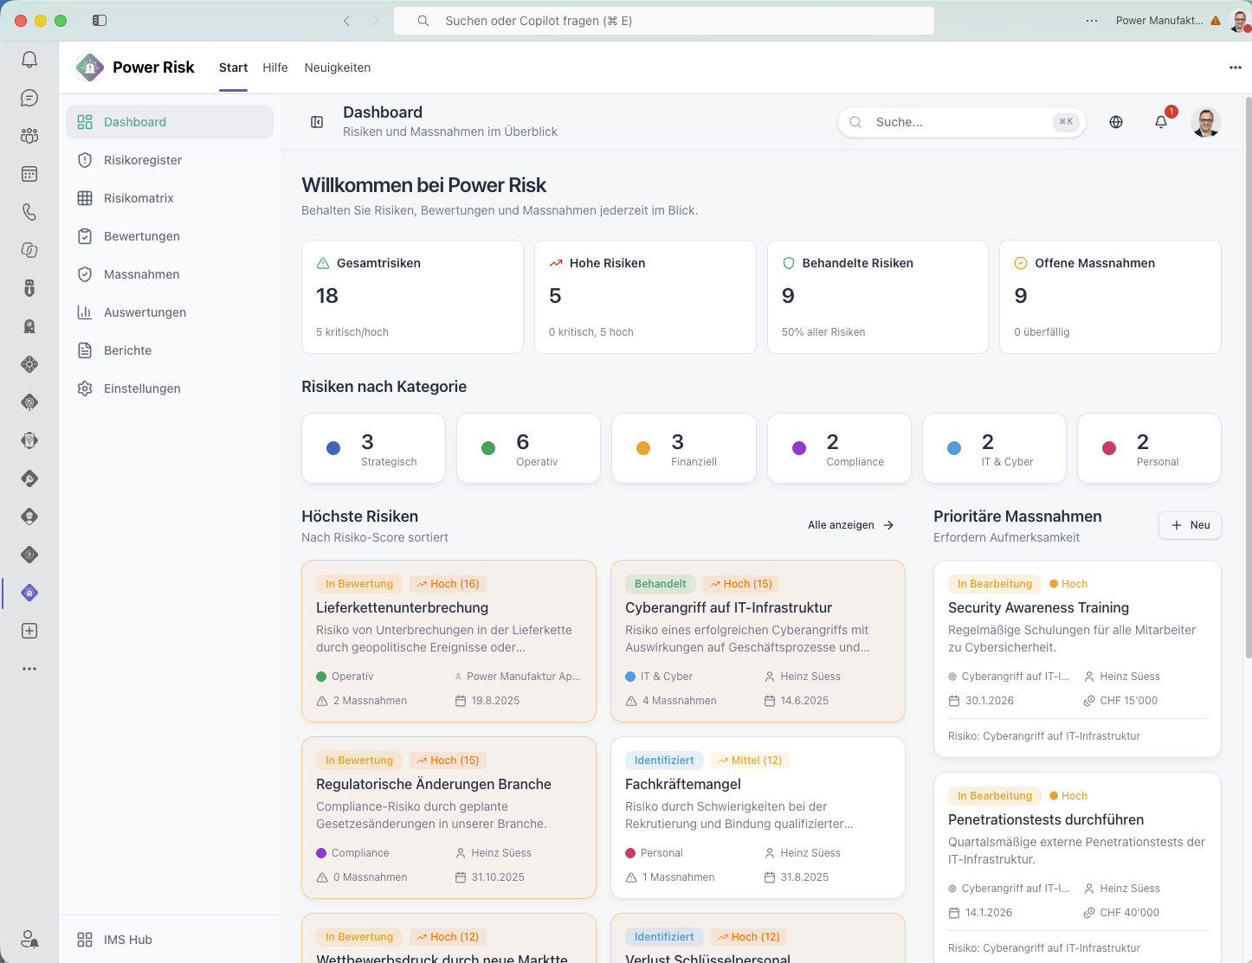

Slide 14

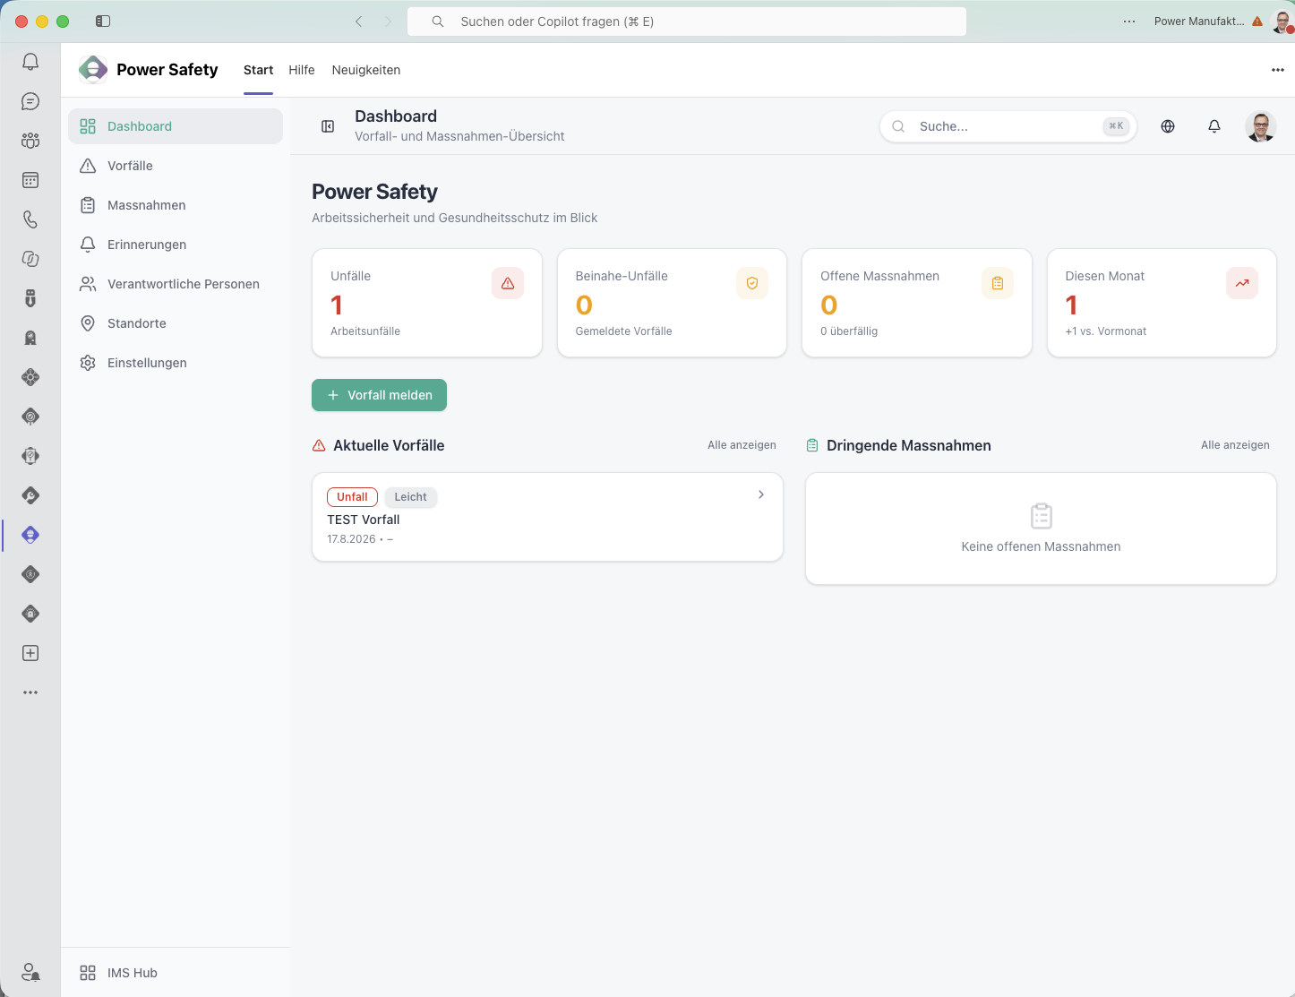

Slide 15

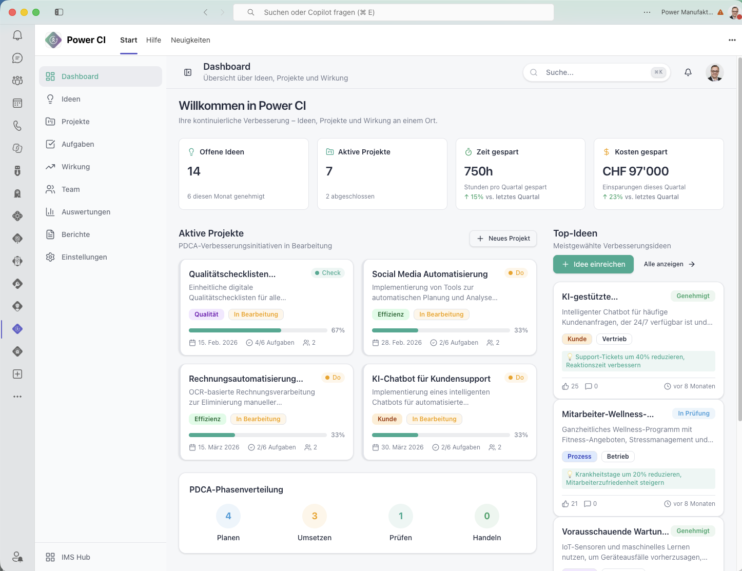

Slide 16

Folgt in Kürze

Slide 17

Folgt in Kürze

Slide 18
Break slide
POWER IMS
Creative break
LIVE DEMO POWER IMS
Notes:
After inserting your picture, right click on the picture and “Send to Back” picture to get the Gradient Effect.

Slide 19
Live Demos
POWER IMS
Demoplattformen
Alle Demos sind zu finden auf: https://power-ims.com

Slide 20
Break slide
POWER IMS
Creative break
Vorgehen & Architektur
Notes:
After inserting your picture, right click on the picture and “Send to Back” picture to get the Gradient Effect.

Slide 21







Worauf basiert Power IMS?
POWER IMS
Azure Open AI
Copilot / Agents
Nutzung moderner LLM ‘s für KI-Unterstützung in den IMS Apps für alle Anwender
Erweiterung der App mit KI Funktionen für Interaktion mit den QMS Inhalten (optional)
ENTRA
SharePOINT
Anmeldung & Berechtigungen komplett über Entra verwaltet und nahtlos in M365 eingebettet
Modernes, skalierbares Dokumentenmanagement als Basis für das QMS
ENCODIAN FLOWR
TEAMS
Vollintegrierte Dokumentenautomatisierung für Visio-Formate
Integration als App in Teams oder Darstellung der App in einzelnen Kanälen

Slide 22
Grundlagen
Power IMS
Lizenzierung
Kaufen oder Mieten möglich, dazu jährliche Wartungsgebühr für Support – Die Module können beliebig kombiniert werden
Lizenzen
Limiten
Limitierungen
Es gelten die üblichen Limitierungen von SharePoint, Teams und Graph als API-Schnittstelle
Grundlagen
Voraussetzungen
Inte-grationen
M365 Lizenz (E1/E3/Business Premium oder Standard) ist eine zwingende Voraussetzung für alle Nutzer
Integrationen
Voraus-setzungen
Für die Abwicklung der Konvertierungen sowie für zahlreiche KI-Funktionen wird Encodian Flowr und Azure OpenAI genutzt, alles im Preis enthalten
Notes:
Artur

Slide 23
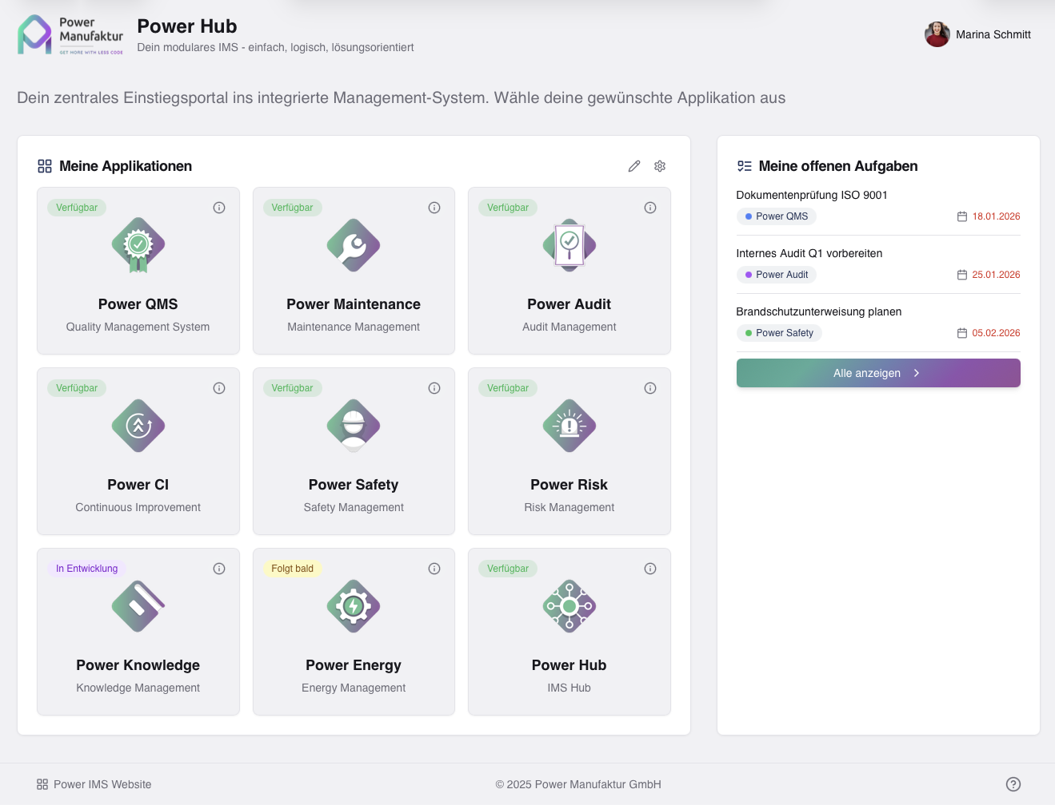
Lust auf mehr?
POWER IMS
Infos & Demoplattformen
Laufende Infos, Ankündigungen und Erweiterungen auf: https://power-ims.com
Laufend bieten wir Webinar und Online Summits zu div. Modulen rund um Power IMS an

Slide 24
Erweiterungsmöglichkeiten
Power IMS
Copilot Agent(s)
Workflows
Mit Copilot Agents optimieren wir das Benutzererlebnis weiter und sorgen für eine noch bessere Interaktion mit relevanten Informationen
Durch Power Automate Flows können weitere Automatisierungen erreicht werden
Zusatz-Module
Ablagestruktur
Optionale Erweiterungen z.B. mit Power Invoice, Power Contract oder einer individuellen App sind möglich
Das skalierbare Grundkonstrukt mit SharePoint als Basis kann beliebig erweitert werden – für aktuelle und zukünftige Anforderungen

Slide 25
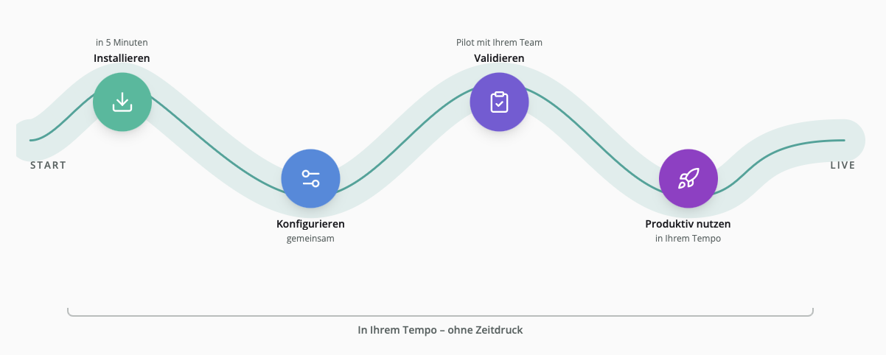
Wie gehen wir vor?
Power IMS

Slide 26
Break slide
POWER IMS
Creative break
Fazit, Preise, nächste schritte
Notes:
After inserting your picture, right click on the picture and “Send to Back” picture to get the Gradient Effect.

Slide 27
Fazit
POWER IMS
Transparente Kosten, flexible Modelle und Support-Pakete
Günstig
Modulare Erweiterungsmöglichkeiten, geringe Abhängigkeiten der Module untereinander
Flexibel
Einfach
Simple Oberfläche, Mehrsprachig, Fokus auf das Wesentliche, Branding CI/CD mit Logo und Firmenfarbe
INtegriert
100% M365, keine Insellösung, einfach konfigurierbar, integrierbar z.B. in Suche
Nachhaltig
Basiert auf bestehender M365 Plattform, Nutzung im Rahmen best. MSFT Lizenzen (Investitionsschutz)

Slide 28
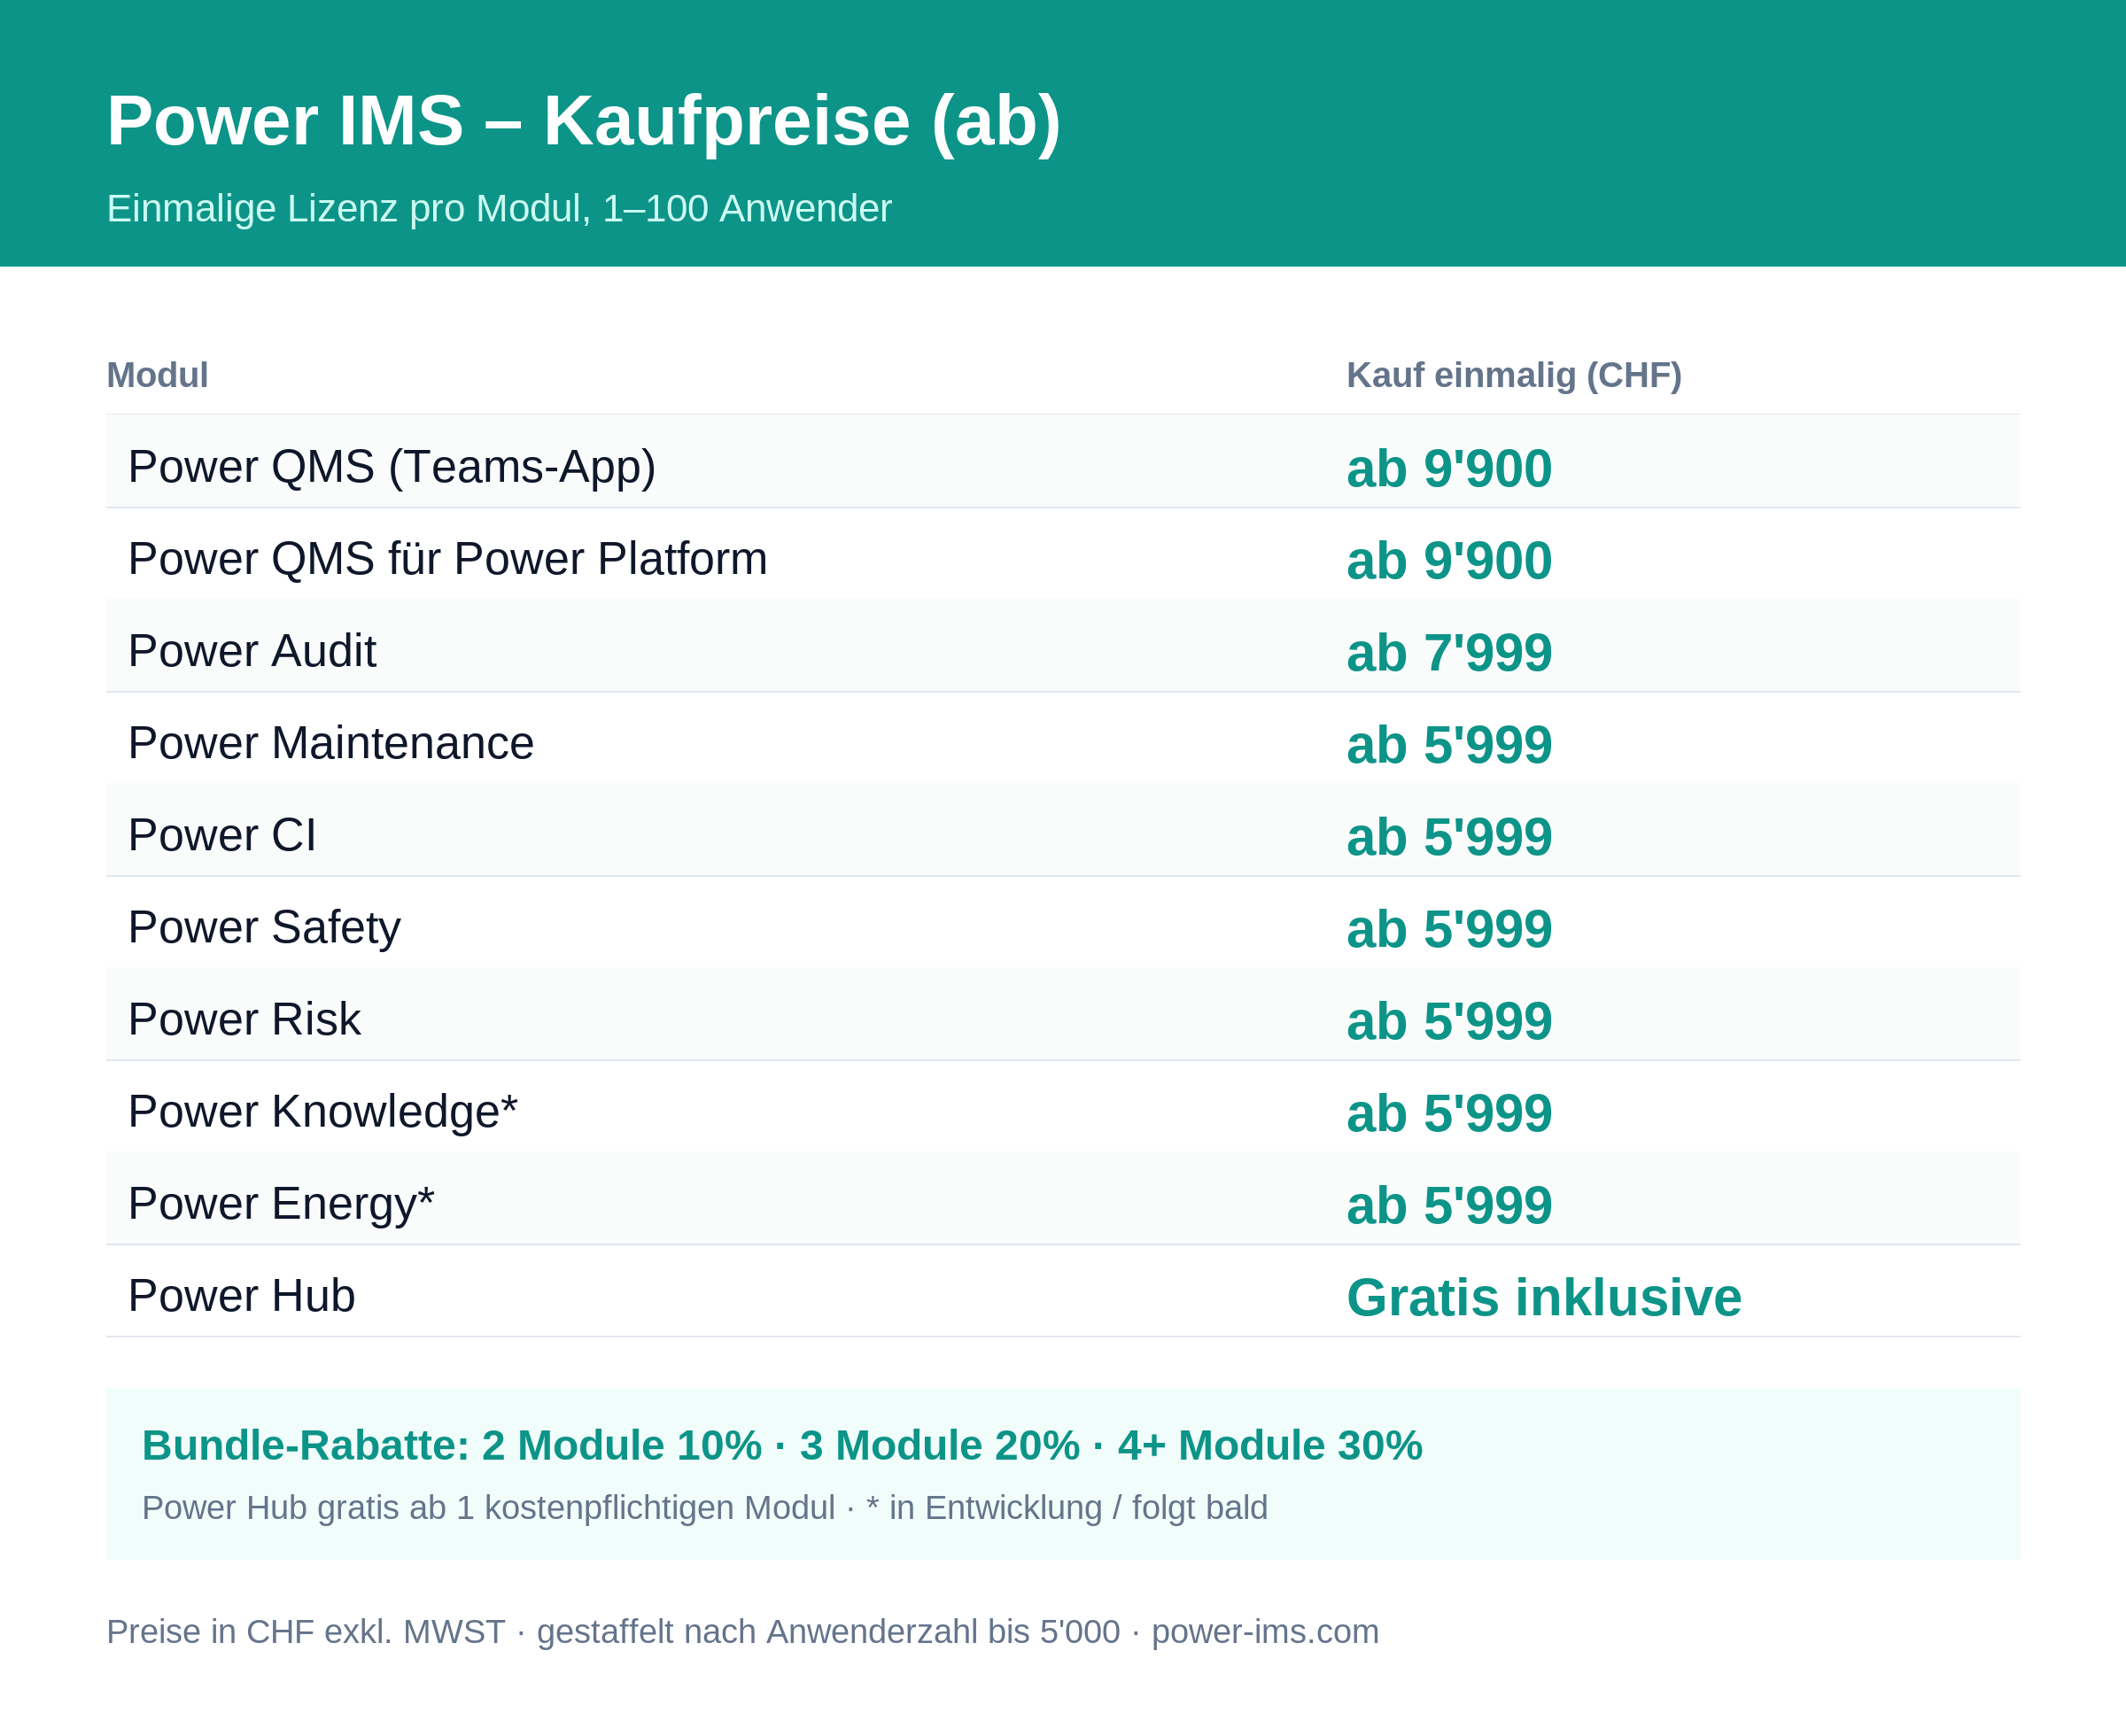
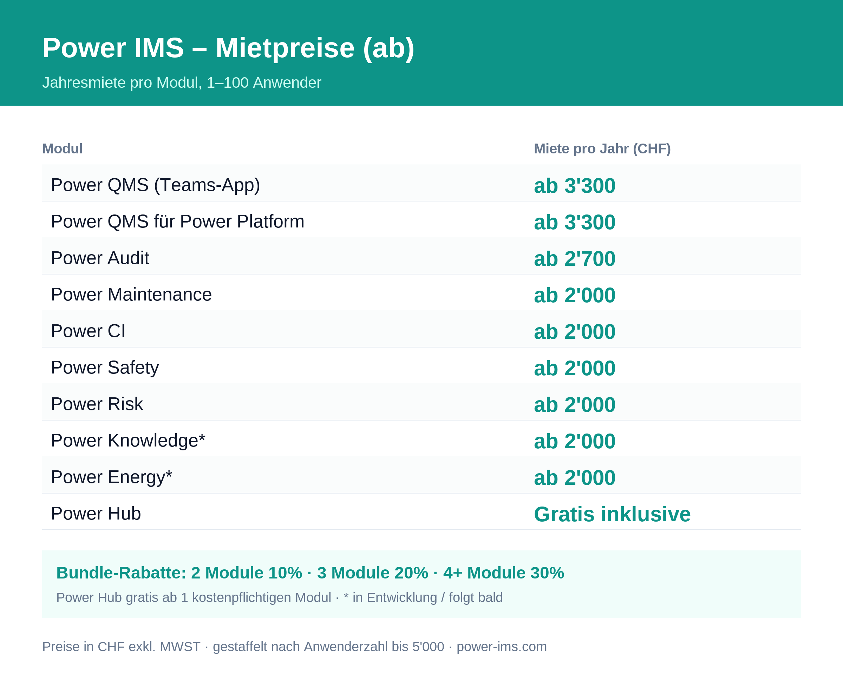
Preise
POWER IMS

Slide 29
Nächste Schritte
POWER IMS
Step 1
Step 2
Step 3
Step 4
Step 5
Demo
Trial
Angebot
Start
Support & Care
Wir machen eine ausführliche Demo mit den internen Ansprechpartnern
Tool wird ausprobiert, Anforderungen werden geprüft, offene Fragen geklärt
Wir erstellen ein verbindliches Angebot mit allen Aspekten die benötigt werden
Wir starten mit der Umsetzung, dafür gibt es eine separate, standardisierte Planung
Wir unterstüzten im Alltag und nehmen Optimierungen vor wo nötig

Slide 30
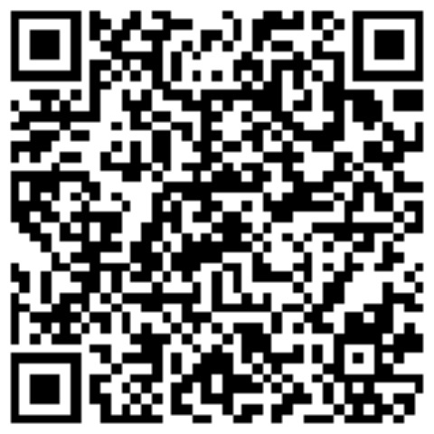
Break slide
Alles klar?
Creative break
Erste Ideen reifen vielleicht schon bald zu konkreten Plänen?
Lasst uns in Kontakt bleiben und Deine Ideen gemeinsam realisieren. Wir freuen uns darauf!
Hier gleich unverbindlichen Termin buchen (kostenlos)
Power Manufaktur GmbH
+41 79 606 69 32
heinz.sueess@powermanufaktur.com
www.powermanufaktur.com
Heinz LinkedIn
Notes:
After inserting your picture, right click on the picture and “Send to Back” picture to get the Gradient Effect.

Slide 31
Break slide
POWER IMS
Creative break
DaNKE!
Disclaimer:
Die Inhalte dieser Präsentation sind Eigentum der Power Manufaktur GmbH. Die Weitergabe, Vervielfältigung oder Veröffentlichung der Inhalte ist ohne vorherige schriftliche Zustimmung der Power Manufaktur GmbH nicht gestattet.
Notes:
After inserting your picture, right click on the picture and “Send to Back” picture to get the Gradient Effect.

